Slide 1
Государственный контроль (надзор) в сфере обращения лекарственных средств

Slide 2

Федеральный закон от 12.04.2010 N 61-ФЗ (ред. от 30.01.2024) "Об обращении лекарственных средств"
Государственный контроль (надзор) в сфере обращения лекарственных средств осуществляется посредством федерального государственного контроля (надзора) в сфере обращения лекарственных средств и федерального государственного лицензионного контроля деятельности по производству лекарственных средств, осуществляемых федеральными органами исполнительной власти, уполномоченными Правительством Российской Федерации

Slide 3
Предметом федерального государственного контроля (надзора) в сфере обращения лекарственных средств являются:
соблюдение обязательных требований в сфере обращения лекарственных средств, в том числе:
а) требований к доклиническим исследованиям лекарственных средств, клиническим исследованиям лекарственных препаратов, изготовлению, хранению, перевозке, ввозу в Российскую Федерацию, отпуску, реализации, передаче, продаже лекарственных средств, применению лекарственных препаратов, уничтожению лекарственных средств, установлению производителями лекарственных препаратов цен на лекарственные препараты, включенные в перечень жизненно необходимых и важнейших лекарственных препаратов;
б) требований к соответствию лекарственных средств, находящихся в обращении, показателям качества, эффективности и безопасности, установленным в соответствии с настоящим Федеральным законом
2) соблюдение лицензионных требований к осуществлению фармацевтической деятельности

Slide 4
При осуществлении федерального государственного контроля (надзора) в сфере обращения лекарственных средств проводятся следующие виды контрольных (надзорных) мероприятий:
1) документарная проверка;
2) выездная проверка;
3) выборочный контроль качества;
4) контрольная закупка;
5) инспекционный визит;
6) наблюдение за соблюдением обязательных требований (мониторинг безопасности) (фармаконадзор).

Slide 5
Организация и осуществление федерального государственного контроля (надзора) в сфере обращения лекарственных средств регулируются Федеральным законом от 31 июля 2020 года N 248-ФЗ "О государственном контроле (надзоре) и муниципальном контроле в Российской Федерации"

Slide 6
Внеплановый выборочный контроль качества проводится в том числе на основании программы проверок.
По результатам выборочного контроля качества наряду с решениями, предусмотренными Федеральным законом от 31 июля 2020 года N 248-ФЗ "О государственном контроле (надзоре) и муниципальном контроле в Российской Федерации", федеральными органами исполнительной власти, уполномоченными на осуществление выборочного контроля качества, принимаются следующие решения:
1) о дальнейшем гражданском обороте серии, партии соответствующего лекарственного средства в случае подтверждения по результатам проведенных испытаний соответствия качества лекарственного средства установленным требованиям;
2) об изъятии из гражданского оборота серии, партии соответствующего лекарственного средства в случае выявления по результатам проведенных испытаний несоответствия качества лекарственного средства установленным требованиям;
3) о переводе лекарственного средства на посерийный выборочный контроль качества лекарственных средств в случае повторного выявления несоответствия качества лекарственного средства установленным требованиям и (при необходимости) о проверке субъекта обращения лекарственных средств. Расходы, связанные с проведением посерийного выборочного контроля, оплачиваются производителем лекарственного средства либо держателем или владельцем регистрационного удостоверения лекарственного препарата.

Slide 7
ПРАВИТЕЛЬСТВО РОССИЙСКОЙ ФЕДЕРАЦИИ
ПОСТАНОВЛЕНИЕ
от 29 июня 2021 года N 1049
О федеральном государственном контроле (надзоре) в сфере обращения лекарственных средств
(с изменениями на 10 июня 2023 года)

Slide 8
Федеральный государственный контроль (надзор) в сфере обращения лекарственных средств для медицинского применения осуществляется Федеральной службой по надзору в сфере здравоохранения и ее территориальными органами.
Федеральный государственный контроль (надзор) в сфере обращения лекарственных средств для ветеринарного применения осуществляется Федеральной службой по ветеринарному и фитосанитарному надзору и ее территориальными органами.

Slide 9
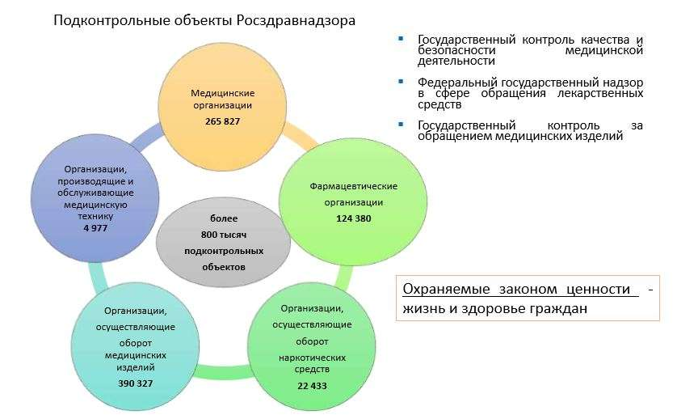

Slide 10
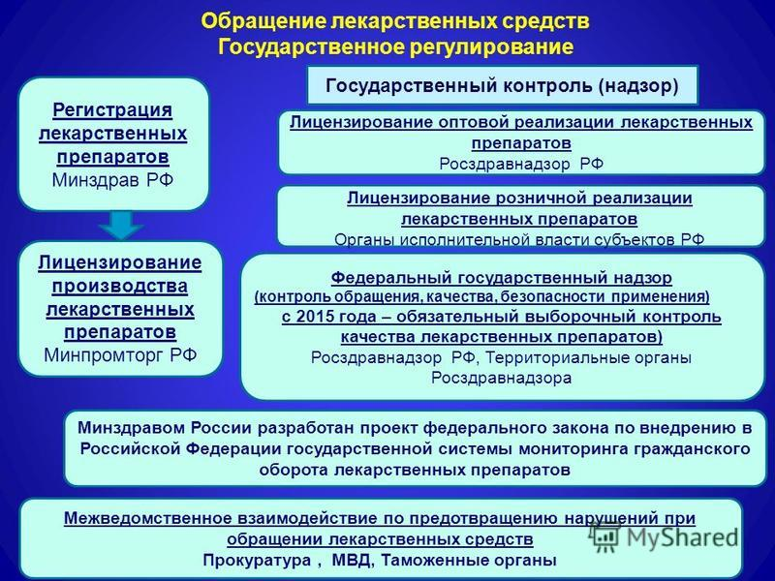

Slide 11
Объекты федерального государственного контроля (надзора) в сфере обращения лекарственных средств
а) деятельность контролируемых лиц в сфере обращения лекарственных средств;
б) результаты деятельности контролируемых лиц в сфере обращения лекарственных средств (находящиеся в обращении на территории Российской Федерации);
в) используемые контролируемыми лицами при осуществлении деятельности в сфере обращения лекарственных средств здания, помещения, сооружения, оборудование (далее - производственные объекты) и транспортные средства, к которым предъявляются обязательные требования.

Slide 12
Управление рисками причинения вреда (ущерба) охраняемым законом ценностям при осуществлении федерального государственного контроля (надзора) в сфере обращения лекарственных средств
Орган государственного контроля при осуществлении федерального государственного контроля (надзора) в сфере обращения лекарственных средств относит объекты государственного контроля к одной из следующих категорий риска причинения вреда (ущерба) (далее - категории риска):
а) высокий риск;
б) значительный риск;
в) средний риск;
г) умеренный риск;
д) низкий риск.

Slide 13
ПРАВИТЕЛЬСТВО РОССИЙСКОЙ ФЕДЕРАЦИИ
ПОСТАНОВЛЕНИЕ
от 10 июня 2023 года N 961
О внесении изменений в Положение о федеральном государственном контроле (надзоре) в сфере обращения лекарственных средств

Slide 14
"для категории высокого риска одно из указанных контрольных (надзорных) мероприятий:
инспекционный визит - один раз в 2 года;
выездная проверка - один раз в 2 года;
документарная проверка - один раз в 2 года;".

Slide 15
а) высокий риск - в случае, если показатель риска (К) составляет свыше 49 баллов;
б) значительный риск - в случае, если показатель риска (К) составляет от 39 до 49 баллов;
в) средний риск - в случае, если показатель риска (К) составляет от 27 до 39 баллов;
г) умеренный риск - в случае, если показатель риска (К) составляет от 16 до 26 баллов;
д) низкий риск - в случае, если показатель риска (К) составляет менее 16 баллов."

Slide 16
Значение показателя риска (К) определяется по формуле:
К = К1 + К2 + К3 + К4 + К5 + К6,
где К1, К2, К3, К4, К5, К6 - показатели риска, присваиваемые для оптовой торговли лекарственными средствами для медицинского применения, согласно приложению N 1 к настоящим критериям."

Slide 17
Показатели риска, присваиваемые для оптовой торговли лекарственными средствами для медицинского применения
________________
Определяется на основании сведений из системы мониторинга движения лекарственных препаратов
для медицинского применения за предшествующий календарный год.
Показатели | Условия (процессы) осуществления деятельности | Характеристики | Баллы
К1 | наличие площадки для разгрузки автотранспорта | автоматические ворота докового типа с погрузочно-разгрузочными площадками регулируемой высоты | 3
 |  | тамбурно-шлюзовая разгрузка | 7
 |  | механизированные ворота докового типа с погрузочно-разгрузочными площадками | 8
 |  | пандус для разгрузки товара, в том числе с использованием рампы | 10
К2 | степень механизации складских операций | автоматические | 2
 |  | автоматизированные | 3
 |  | комплексно-механизированные | 9
 |  | немеханизированные | 10
К3 | высота укладки груза | высотностеллажные (более 10 м) | 1

Slide 18
 |  | одноэтажные (более 6 и до 10 м) | 2
 |  | одноэтажные (более 3 и до 6 м) | 5
 |  | паллетное хранение (до 3 м) | 7
К4 | поддержание специального режима температуры | автоматическое | 3
 |  | автоматизированное | 4
 |  | холодильные камеры, промышленные холодильники | 8
 |  | холодильники фармацевтические | 10
К5 | режим хранения | с фиксированным температурно- влажностным режимом | 5
 |  | отапливаемые центральным снабжением | 6
 |  | отапливаемые автономно | 9
 |  | отапливаемые отопительными приборами | 10
К6 | реализация определенной категории лекарственных препаратов* | лекарственные препараты для медицинского применения, подлежащие предметно-количественному учету | 45

Slide 19
Для доклинических исследований лекарственных средств для медицинского применения, клинических исследований лекарственных препаратов для медицинского применения, розничной торговли лекарственными препаратами для медицинского применения и уничтожения лекарственных средств для медицинского применения отнесение объекта государственного контроля к категории риска осуществляется с учетом следующих значений показателя риска (Л)

Slide 20
а) высокий риск - в случае, если показатель риска (Л) составляет свыше 36 баллов;
б) значительный риск - в случае, если показатель риска (Л) составляет от 29 до 36 баллов;
в) средний риск - в случае, если показатель риска (Л) составляет от 21 до 28 баллов;
г) умеренный риск - в случае, если показатель риска (Л) составляет от 15 до 20 баллов;
д) низкий риск - в случае, если показатель риска (Л) составляет менее 15 баллов.

Slide 21
Значение показателя риска (Л) определяется путем сложения баллов в зависимости от процессов, осуществляемых объектом государственного надзора, согласно приложению N 2 к настоящим критериям.

Slide 22
Учет рисков причинения вреда (ущерба) охраняемым законом ценностям при проведении контрольных (надзорных) мероприятий
Плановые контрольные (надзорные) мероприятия в отношении объектов государственного контроля в сфере обращения лекарственных средств для медицинского применения в зависимости от присвоенной категории риска проводятся со следующей периодичностью:
для категории высокого риска одно из указанных контрольных (надзорных) мероприятий:
инспекционный визит - один раз в 2 года;
выездная проверка - один раз в 2 года;
документарная проверка - один раз в 2 года;

Slide 23
для категории значительного риска одно из указанных контрольных (надзорных) мероприятий:
инспекционный визит - один раз в 3 года;
выездная проверка - один раз в 3 года;
документарная проверка - один раз в 3 года;
для категории среднего риска одно из указанных контрольных (надзорных) мероприятий:
инспекционный визит - один раз в 5 лет;
выездная проверка - один раз в 5 лет;
документарная проверка - один раз в 5 лет;

Slide 24
для категории умеренного риска одно из указанных контрольных (надзорных) мероприятий:
инспекционный визит - один раз в 6 лет;
выездная проверка - один раз в 6 лет;
документарная проверка - один раз в 6 лет.
В отношении объектов государственного контроля, отнесенных к категории низкого риска, плановые проверки не проводятся.

Slide 25
Плановые контрольные (надзорные) мероприятия в отношении объектов государственного контроля в сфере обращения лекарственных средств для ветеринарного применения в зависимости от присвоенной категории риска проводятся со следующей периодичностью:
для категории значительного риска одно из указанных контрольных (надзорных) мероприятий:
инспекционный визит - один раз в 3 года;
выездная проверка - один раз в 3 года;
документарная проверка - один раз в 3 года

Slide 26
для категории среднего риска одно из указанных контрольных (надзорных) мероприятий:
инспекционный визит - один раз в 4 года;
выездная проверка - один раз в 4 года;
документарная проверка - один раз в 4 года;
для категории умеренного риска одно из указанных контрольных (надзорных) мероприятий:
инспекционный визит - один раз в 5 лет;
выездная проверка - один раз в 5 лет;
документарная проверка - один раз в 5 лет.
В отношении объектов государственного контроля, отнесенных к категории низкого риска, плановые контрольные (надзорные) мероприятия не проводятся.

Slide 27
Профилактика рисков причинения вреда (ущерба) охраняемым законом ценностям при осуществлении федерального государственного контроля (надзора) в сфере обращения лекарственных средств
Федеральная служба по надзору в сфере здравоохранения ежегодно утверждает программу профилактики рисков причинения вреда (ущерба) охраняемым законом ценностям, которая размещается на официальном сайте Федеральной службы по надзору в сфере здравоохранения в информационно-телекоммуникационной сети "Интернет" (далее - сеть "Интернет").
Федеральная служба по ветеринарному и фитосанитарному надзору ежегодно утверждает программу профилактики рисков причинения вреда (ущерба) охраняемым законом ценностям, которая размещается на официальном сайте Федеральной службы по ветеринарному и фитосанитарному надзору в сети "Интернет".

Slide 28
Орган государственного контроля может проводить следующие профилактические мероприятия:
а) информирование;
б) обобщение правоприменительной практики;
в) объявление предостережения;
г) консультирование;
д) профилактический визит.

Slide 29
Информирование осуществляется посредством размещения сведений, предусмотренных статьей 46 Федерального закона "О государственном контроле (надзоре) и муниципальном контроле в Российской Федерации", на официальном сайте органа государственного контроля в сети "Интернет", в средствах массовой информации, через личные кабинеты контролируемых лиц в государственных информационных системах (при их наличии).

Slide 30
Доклад о правоприменительной практике при осуществлении федерального государственного контроля (надзора) в сфере обращения лекарственных средств для медицинского применения утверждается приказом (распоряжением) руководителя Федеральной службы по надзору в сфере здравоохранения и размещается на официальном сайте Федеральной службы по надзору в сфере здравоохранения в сети "Интернет" не позднее 1 марта года, следующего за отчетным.

Slide 31
В случае наличия у органа государственного контроля сведений о готовящихся нарушениях обязательных требований или признаках нарушений обязательных требований и (или) в случае отсутствия подтвержденных данных о том, что нарушение обязательных требований причинило вред (ущерб) охраняемым законом ценностям либо создало угрозу причинения вреда (ущерба) охраняемым законом ценностям, орган государственного контроля объявляет контролируемому лицу предостережение о недопустимости нарушения обязательных требований (далее - предостережение) и предлагает принять меры по обеспечению соблюдения обязательных требований.
Контролируемое лицо вправе в течение 15 календарных дней с даты получения предостережения подать в орган государственного контроля возражение в отношении указанного предостережения (далее - возражение).

Slide 32
Консультирование может осуществляться должностным лицом органа государственного контроля по телефону, посредством видео-конференц-связи, на личном приеме либо в ходе проведения профилактического мероприятия, контрольного (надзорного) мероприятия.
Консультирование в ходе проведения профилактического мероприятия, контрольного (надзорного) мероприятия осуществляется до завершения соответствующего мероприятия в случае волеизъявления контролируемого лица, о чем делается отметка в документах, оформляемых по итогам соответствующего мероприятия.

Slide 33
Должностные лица органа государственного контроля осуществляют консультирование по следующим вопросам:
а) наличие и (или) содержание обязательных требований в сфере обращения лекарственных средств;
б) периодичность и порядок проведения контрольных (надзорных) мероприятий;
в) порядок выполнения обязательных требований в сфере обращения лекарственных средств;
г) выполнение предписания, выданного по итогам контрольного (надзорного) мероприятия.
Должностные лица органа государственного контроля осуществляют письменное консультирование по вопросам

Slide 34
Орган государственного контроля обязан предложить проведение профилактического визита лицам, приступающим к осуществлению деятельности в сфере обращения лекарственных средств, не позднее чем в течение одного года с момента начала такой деятельности

Slide 35
Обязательные профилактические визиты проводятся в отношении:
а) объектов государственного контроля, отнесенных к категориям высокого и значительного рисков;
б) контролируемых лиц, приступающих к осуществлению деятельности в сфере обращения лекарственных средств (получивших лицензии на осуществление фармацевтической деятельности, внесших изменения в реестр лицензий в связи с осуществлением не указанных в ранее действовавшей лицензии работ и услуг, составляющих фармацевтическую деятельность, и (или) осуществлением фармацевтической деятельности по адресу, не указанному в лицензии).
Обязательный профилактический визит проводится в соответствии со статьей 52 Федерального закона "О государственном контроле (надзоре) и муниципальном контроле в Российской Федерации" в рабочее время, в период, устанавливаемый уведомлением о проведении обязательного профилактического визита, и не может превышать 8 часов. При проведении обязательного профилактического визита должностными лицами органа государственного контроля осуществляется информирование контролируемого лица об обязательных требованиях, предъявляемых к осуществляемой им деятельности в сфере обращения лекарственных средств либо принадлежащим ему объектам государственного контроля, их соответствии критериям риска, основаниях и рекомендуемых способах снижения категории риска, а также о видах, содержании и интенсивности контрольно-надзорных мероприятий, проводимых в отношении объекта государственного контроля исходя из его отнесения к соответствующей категории риска.

Slide 36
Целями проведения профилактических визитов являются:
а) предупреждение и сокращение количества нарушений контролируемыми лицами обязательных требований;
б) создание мотивации у контролируемых лиц к добросовестному поведению и, как следствие, снижение уровня ущерба охраняемым законом ценностям;
в) формирование единого понимания обязательных требований;
г) выявление причин, факторов и условий, способствующих нарушению обязательных требований, определение способов устранения или снижения рисков их возникновения.

Slide 37
Осуществление федерального государственного контроля (надзора) в сфере обращения лекарственных средств
Плановые контрольные (надзорные) мероприятия проводятся органами государственного контроля на основании плана проведения плановых контрольных (надзорных) мероприятий на очередной календарный год, согласованного с органами прокуратуры.

Slide 38
Для фиксации должностными лицами, уполномоченными на проведение федерального государственного контроля (надзора) в сфере обращения лекарственных средств, и лицами, привлекаемыми к совершению контрольных (надзорных) действий, доказательств нарушений обязательных требований могут использоваться фотосъемка, аудио- и видеозапись в случае:
а) проведения контрольной закупки;
б) проведения выездной проверки;
в) проведения инспекционного визита.

Slide 39
При осуществлении федерального государственного контроля (надзора) в сфере обращения лекарственных средств проводятся следующие виды контрольных (надзорных) мероприятий:
а) документарная проверка;
б) выездная проверка;
в) выборочный контроль качества;
г) контрольная закупка;
д) инспекционный визит;
е) наблюдение за соблюдением обязательных требований (мониторинг безопасности) (фармаконадзор).

Slide 40
Наблюдение за соблюдением обязательных требований (мониторинг безопасности) (фармаконадзор)
Наблюдение за соблюдением обязательных требований (мониторинг безопасности) (фармаконадзор) осуществляется в целях выявления побочных действий, нежелательных реакций, серьезных нежелательных реакций, непредвиденных нежелательных реакций при применении лекарственных препаратов, индивидуальной непереносимости, отсутствии эффективности лекарственных препаратов, а также иных фактах и обстоятельствах, представляющих угрозу жизни или здоровью человека и животных при применении лекарственных препаратов, выявленных на всех этапах обращения лекарственных препаратов в Российской Федерации и других государствах.

Slide 41
Фармаконадзор в отношении лекарственных средств для медицинского применения осуществляется Федеральной службой по надзору в сфере здравоохранения,
фармаконадзор в отношении лекарственных средств для ветеринарного применения осуществляется Федеральной службой по ветеринарному и фитосанитарному надзору

Slide 42
Какие организации проверяет Росздравнадзор?
оценка качества медицинской деятельности;
оценка уровня безопасности медицинских изделий;
отслеживание обращения лекарственных средств, которые входят в перечень жизненно важных препаратов;
проверка предоставляемых статистических данных;
контроль процесса реализации различных государственных программ;
выдача разрешающих документов;
регистрация медицинских изделий и препаратов;
ведение государственного реестра учреждений, которые выпускают продукцию и самостоятельно занимаются ее регистрацией.

Slide 43

Лицензия на фармпроизводство — основа качества
Лицензирование — это предварительный этап для любого производства, необходимый в дальнейшем для регистрации ЛС, подтверждение того, что производство соответствует всем необходимым требованиям.
Лицензирование осуществляют инспектора Минпромторга РФ.
Для получения лицензии проверяется наличие оборудования, необходимых помещений, персонала, документации и иных требований, предусмотренных законом.

Slide 44
Современный тренд — переход от жесткого контроля к профилактическим мероприятиям, с этой целью проводятся инспекционные и профилактические визиты специалистов Росздравнадзора на предприятия.
Служба Росздравнадзора движется в сторону разработки определенных индикаторов риска, которые позволят предотвращать возможные нарушения. Их показатели становятся поводом для проведения на объекте профилактического мероприятия. Обнаружение рисков — это сигнал для внеплановой проверки. К индикаторам риска специалисты относят, например, случаи трех и более изъятий лекарственных препаратов из гражданского оборота или серий одного лекарства в течение квартала. Применение этих индикаторов обсуждалось в фармацевтическом сообществе и нашло поддержку.

Slide 45

Одним из основных инструментов контроля по-прежнему является лабораторный контроль качества лекарственных препаратов. Сейчас Росздравнадзор располагает сетью из 13 лабораторий, как стационарных, так и передвижных, практически во всех федеральных округах. Специалисты лабораторий проверяют лекарства при вводе в гражданский оборот, а также делают выборочные проверки при обращении на рынке.

Slide 46
Фармаконадзор
Важнейшим направлением контроля качества лекарств является фармаконадзор — сообщение о нежелательных реакциях при применении лекарств. Должностные лица медицинской организации обязаны уведомлять о таких случаях. За сокрытие фактов о последствиях применения ЛП предусмотрено административное наказание. При получении этой информации вносятся изменения в производственные циклы, а также в инструкции по применению лекарств.

Slide 47

В Научном центре экспертизы средств медицинского применения по результатам анализа составлен перечень производителей, которые не вносили в инструкции те нежелательные реакции, которые были выявлены. Он будет направлен в Минпромторг, чтобы были дополнить инструкции о побочных явлениях.

Slide 48
Государственный контроль (надзор) за соблюдением лицензиатом лицензионных требований
Федеральный закон от 04.05.2011 N 99-ФЗ (ред. от 25.12.2023) "О лицензировании отдельных видов деятельности"
Федеральным законом от 31 июля 2020 года N 248-ФЗ "О государственном контроле (надзоре) и муниципальном контроле в Российской Федерации".
В рамках федерального государственного лицензионного контроля деятельности по производству лекарственных средств плановые контрольные (надзорные) мероприятия не проводятся, при этом проводится периодическое подтверждение соответствия лицензиатов лицензионным требованиям
Обеспечение соблюдения лицензиатом лицензионных требований осуществляется посредством проведения профилактических мероприятий, плановых контрольных (надзорных) мероприятий, внеплановых контрольных (надзорных) мероприятий
Государственный лицензионный контроль (надзор) осуществляется лицензирующими органами
Федеральный государственный лицензионный контроль деятельности по производству лекарственных средств

Slide 49
Уполномоченный федеральный орган исполнительной власти при представлении ему сведений о несоответствии производителя лекарственных средств требованиям правил надлежащей производственной практики и (или) о нарушении лицензионных требований, которые были выявлены в ходе проведения инспектирования производителя лекарственных средств или осуществления лицензионного контроля в сфере производства лекарственных средств и привели или могут привести к производству лекарственных препаратов для медицинского применения, причинивших или способных причинить вред жизни или здоровью граждан, рассматривает вопрос о приостановлении применения лекарственных препаратов для медицинского применения в установленном им порядке в следующих случаях:

Slide 50
1) состав и (или) технология производства лекарственного препарата для медицинского применения (с описанием стадий производства) отличаются от заявленных в регистрационном досье;
2) лекарственный препарат для медицинского применения произведен на производственной площадке, не указанной в регистрационном досье;
3) у производителя лекарственных средств отсутствуют документы, подтверждающие соответствие качества лекарственного препарата для медицинского применения, вводимого в гражданский оборот, требованиям, установленным при его государственной регистрации;

Slide 51
4) производителем лекарственных средств в согласованный с соответствующим уполномоченным федеральным органом исполнительной власти срок не устранены нарушения требований правил надлежащей производственной практики и (или) лицензионных требований, которые были выявлены в ходе проведения инспектирования производителя лекарственных средств или осуществления лицензионного контроля в сфере производства лекарственных средств и привели или могут привести к производству лекарственных препаратов для медицинского применения, причинивших или способных причинить вред жизни или здоровью граждан.

Slide 52
Благодарю за внимание!

